Slide 1
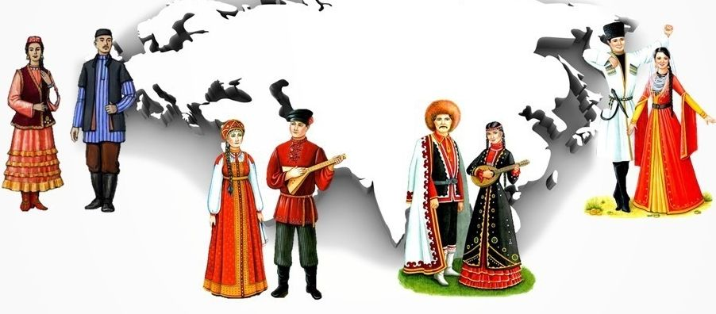
Национальные костюмы народов России

Slide 2
Я, ТЫ, ОН, ОНА ВМЕСТЕ ДРУЖНАЯ СЕМЬЯ!
Костюм – означает одежду в общем или отличительные черты в одежде отражающие социальную, национальную, региональную принадлежность.
Национальный костюм отражает индивидуальность ограниченной группы людей, это воплощение и выражение культуры и истории через века. Это душа народа, а чтобы понять душу нужно изучить историю и культуру. У каждого она разная и лучший способ увидеть это наглядно, через национальные костюмы.

Slide 3
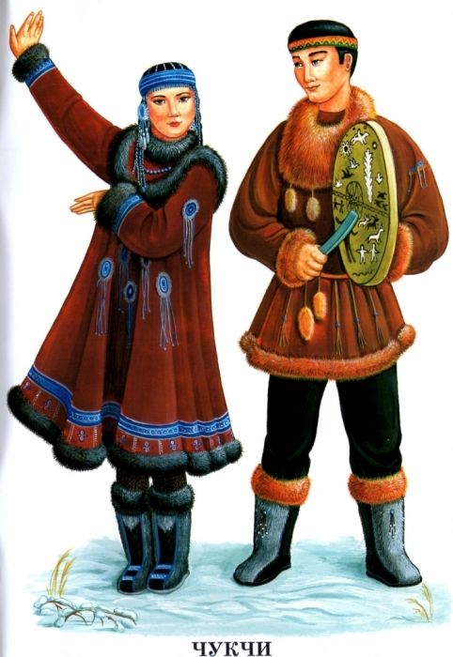
Чукотский
Чукотская одежда рациональна и приспособлена к местным климатическим условиям, хозяйственной деятельности и образу жизни. В основном для ее изготовления используются шкуры оленей, тюленей и птиц. Одежда чукчей и эскимосов глухая — без разреза. Мужчины носят зимой две меховые рубашки — кухлянки — одна шерстью наружу (она длинная, почти до колен), другая шерстью внутрь, штаны мехом внутрь. Поверх кухлянки может надеваться камлейка, сшитая из ровдуги. К вороту кухлянки пришивается небольшой нагрудник для защиты лица от пурги.
Верхнюю одежду, особенно зимнюю, чаще всего носили с поясом, на котором подвешивали ножи для разных работ.
Головные уборы у чукчей разнообразны: шапки изготовляли из шкурок с лап выдры, собаки или росомахи. Делали их на подкладке из оленьего меха. Вокруг лица в основном использовали мех росомахи и собаки.
Основным способом украшения одежды, обуви, головных уборов всех народов Чукотки служит вышивка. Наиболее древней и красивой является вышивка белым подшейным волосом оленя.
Также широко использовалась меховая мозаика — композиции из контрастных по цвету кусочков меха, сшитых между собой.
При украшении одежды и предметов быта пользовался популярностью бисер. Каждый народ вышивал бисером по-своему — применял свою цветовую гамму, сочетал бисер с различными материалами. В последнее время шитье бисером получило особенно большое распространение.

Slide 4
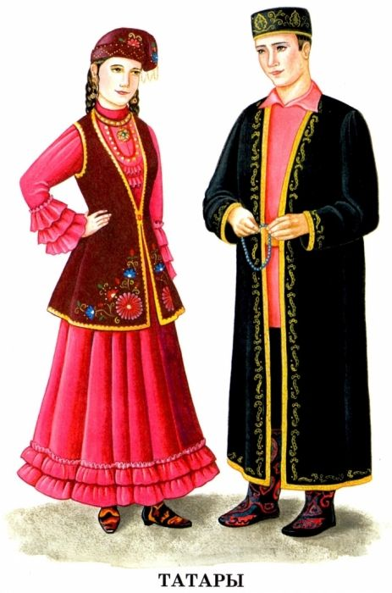
Татарский
Татарский костюм –собирательное понятие. Это широкий спектр национальной одежды различных подгрупп татар. Значительное влияние на формирование единобразного костюма оказал влияние комплекс одежды поволжских татар.
Основу костюма составляют кулмэк (рубаха-платье) и шаровары, а также бешмет, чекмень и казакин.
В качестве верхней одежды часто надевался халат. Слово халат имеет происхождение от арабского слова хильгат, верхний элемент рабочей одежды.
Также была и чоба — легкая, без подкладки, верхняя одежда. Шили её, как правило, из льняных или конопляных тканей домашнего производства, длиной чуть ниже колен. Чекмень — приталенная длиннополая, крестьянская демисезонная одежда. У девушек украшением костюма являлась жилетка или фартук.

Slide 5
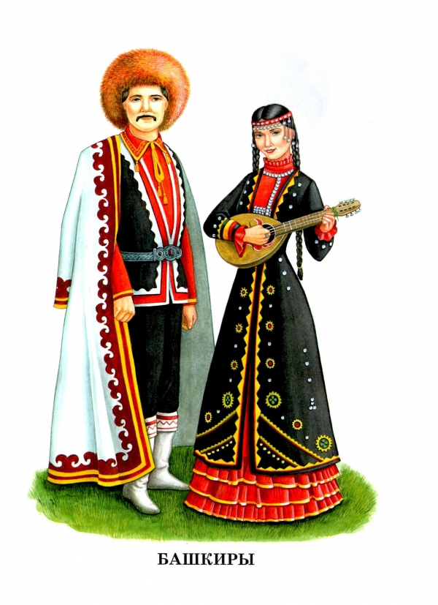
Башкирский
Костюм башкир отличается многочисленностью верхних одежд. Традиционной верхней длиннополой одеждой является «елян»- костюм с руковами на подкладе, мужской прямоспинный и женский приталенный. Мужской елян шили из тёмных хлопчатобумажных тканей, иногда из бархата, шёлка; отделывали нашивками из красного сукна, украшали апликацией , вышивкой, позументом. Женский елян шили из цветного бархата, черного сатина, шёлка. Подол, полы, рукава, отделывали нашивками из разноцветного сукна (красного, синего, зелёного), чередуя их с позументом. Еляны украшали кораллами, сердаликом, перламутром, монетами, по плечам – треугольными нашивками.
Обувь изготавливали из кожи. Женские сапоги расшивали узорами и украшали кисточками. Головные уборы были яркими, расшитые узорами кораллами, монетами. ТАКЫЯ был праздничный головной убор. Традиционный мужским и женским головным убором был- БУРЕК, выкроенный из 4 клиньев, 2х полуовалов. Бурек отделывали мехом выдры или бобра, это был праздничный головной убор. Замужние женщины носили кошмау. Пожилые носили белый полотняный платок. Богатые поверх платка надевали меховую шапку.

Slide 6
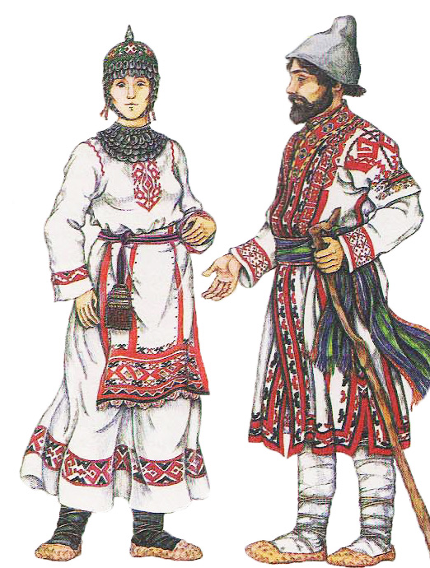
Чувашский
Чуваши – это тюркоязычный этнос с древней историей. Выделяют три этнографические группы: верховые, средненизовые и низовые – по течению реки Волги. По деталям одежды можно определить откуда человек родом. У всех свои особенности узоров, принятый для той или иной области цвет платья. Орнамент – это красочная демонстрация неразрывных связей человека и природы, родных мест, корней.
Основа костюма – белая рубаха, для женщин длинная . Поверх надевали фартук или передник, кафтан или халат.
Мужская рубаха была до колен и подвязывалась поверх брюк поясом. Вышивкой украшали только праздничную мужскую одежду, чем богаче узор, тем праздничнее.
Головные уборы: По головному убору можно было определить, замужем девушка или нет. До свадьбы носили тухья, после – только хушпу. Повседневная облегчённая, но всё так же нарядная ленточка для головы называется масмак.
Круглая тухья как правило имела бисерное навершие-шишечку, а по бокам и на ушах украшения делались из монеток. Богатую хушпу надевали только по праздникам, верх у такой шапочки открыт, а сзади до пояса идёт широкая полоска ткани, обильно украшенная монетами и бисером.
Отдельные элементы чувашской одежды сохранялись до прошлого столетия, но мастерство рукодельниц сохранилось до сих пор.

Slide 7
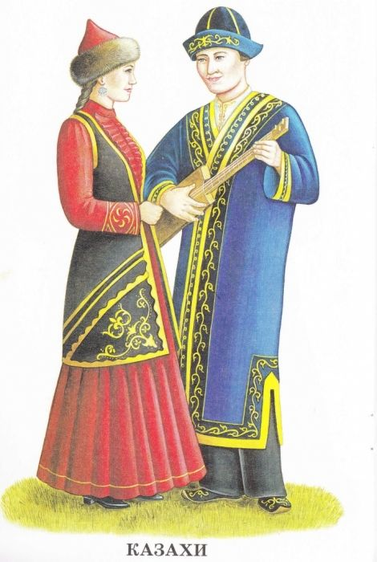
Казахский
Казахский национальный костюм отражает долгую историю развития, он сохранил в себе древние традиции предков. В формировании национального костюма казахов, аксессуарах и видах орнаментов определяются материальная и духовная культура нации. Как в зеркале в нем отражаются все аспекты жизнедеятельности: непростой климат, географическое положение, уклад жизни, основная деятельность. Традиционный костюм может легко раскрыть тайну родовой принадлежности и социального статуса своего хозяина.
Как мужская, так и женская, одежда приталенная, распашная, с запахом у всех на левый край.
Женский наряд обильно украшался шикарными оборками и оборочками.
На высоких шапках красовались драгоценности, перья, узорная вышивка.
Расхождения между праздничной и будничной одеждой были минимальными: у праздничного был крой свободнее, а украшения и аксессуары объемнее.

Slide 8
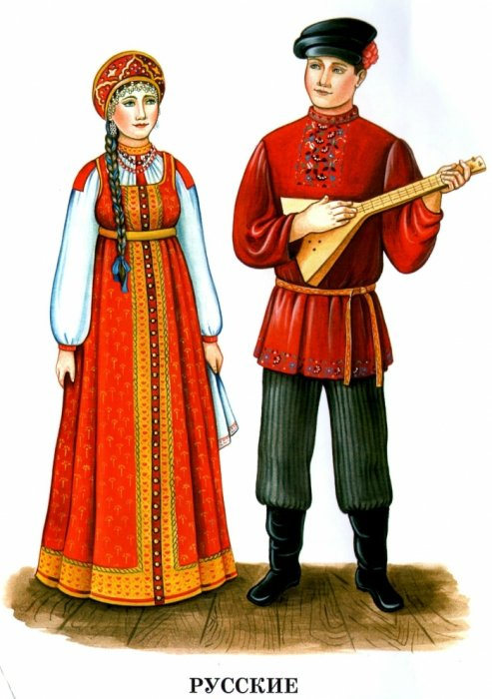
Русский народный
Русский народный костюм – складывался на протяжении веков. Он состоит из комплекса традиционной одежды, обуви и аксессуаров который использовался русскими людьми в повседневном и праздничном обиходе. Костюм имеет особенности в зависимости от региона, пола, назначения и возраста. Отличительными особенностями русского народного костюма являются яркие сарафаны, кокошники, рубахи косоворотки расшитые узорами.

Slide 9
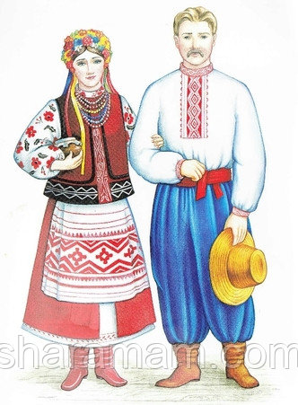
Украинский
Костюм украинцев используется с давних времен и до наших дней. Имеет свои особенности в зависимости от региона. Подразделяется в зависимости от пола, возраста и нарядности. Общими характерными чертами являются: простота форм, стройность силуэта, богатство отделки, насыщенный колорит.
«Только малороссиянки да парижанки умеют одеваться со вкусом! Вы не поверите, как обворожительно одеваются дивчата, парубки тоже ловко: … это действительно народный, удобный и грациозный костюм, несмотря на огромные сапожищи. А какие дукаты, монисты!! Головные повязки, цветы!! А какие лица!!! А какая речь!!! Просто прелесть, прелесть и прелесть!!!
— Илья Репин
В основе мужской одежды- рубаха, шитая из конопляного или льняного полотна. Оличительной особенность является разрез спереди, украшенный вышевкой.
У женщин в основе тоже рубашка – кошуля, сорочка. На сорочку надевались длинные юбки, рубахи, венки.

Slide 10
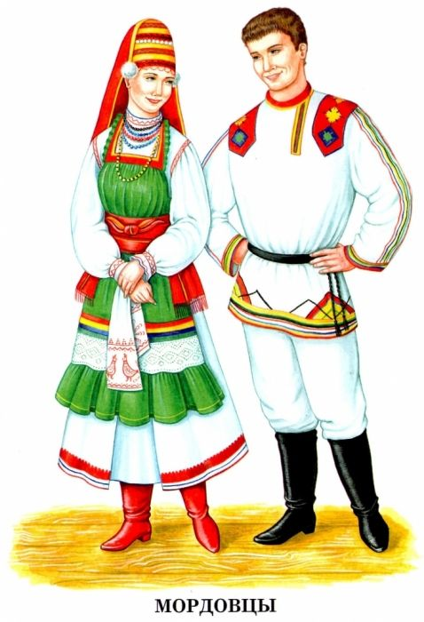
Мордовский
В составе мордовского народа выделяют два субэтноса - мордвы-мокши и мордвы-эрзи. Естественно, их национальные костюмы различались в зависимости от традиций этих локальных групп. Но были в костюмах и общие черты: белый холст как основной материал, туникообразный покрой рубах, отделка вышивкой, украшения из монет, раковин и бисера.
У мужчин одежда была похожа. Основой являлась рубаха - панар и штаны - понкст. Повседневные рубахи выполнялись из грубого посконного (изготовленного из конопли) материала, праздничные - из более тонкого льняного. Панар всегда носили навыпуск и подпоясывали.
Пояс (кушак или каркс) имел особое значение в костюме. Обычно его изготавливали из кожи и украшали железной, бронзовой или серебряной пряжкой.
Женская одежда мордвы была более сложной. Туникообразная рубаха без воротника панар была основой костюма как у эрзянок, так и у мокшанок. Ее богато вышивали и подпоясывали шерстяным поясом каркс с кисточками на концах. У мокшан рубаха была короче, поэтому дополнялась штанами покст. В мокшанском костюме поясными украшениями служили полотенца кеска руцят, их надевали сразу по нескольку штук, а также различные декоративные кисти-подвески из бус, шелка, жетонов, меха.
Головные уборы мордовских женщин отражали их возраст, семейное и социальное положение. Их украшали вышивкой, лентами, кружевами, блестками. У эрзянок головные уборы панго, сорока, сорка, шлыган были высокими и имели форму цилиндра, полуцилиндра или конуса. У мокшанок панга и златной представляли собой чепец трапецевидной формы.

Slide 11
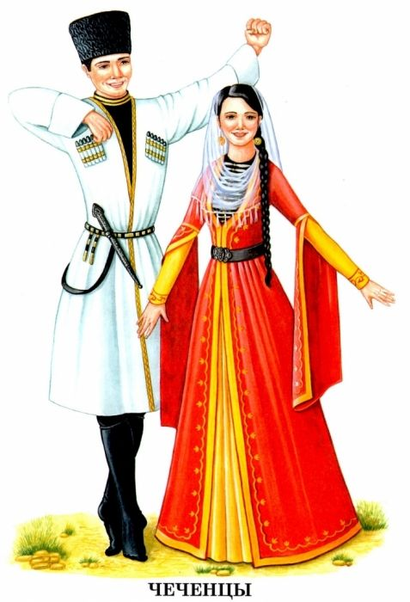
Чеченский
Традиционный мужской костюм соответствовал эталону мужской красоты, подразумевавшему стройность, широкие плечи, узкую талию. Костюм включал в себя несколько комплектов одежды для различных обстоятельств. Дорожный комплект включал в себя бурку, башлык и папаху, которые, собственно, и превращали комплект в дорожный^{[1]}.
Черкеска является самой распространенной мужской одеждой на Кавказе. Черкеску впервые шили подростку в 10-12 лет. На положение в обществе указывали качество ткани и её отделка. Цвет черкески определялся цветом использованной шерсти и мог быть серым, коричневым, бурым, чёрным, бежевым или белым. Черкеска была праздничной одеждой и имелась не у каждого горца. Её одевали когда шли на свадьбу, вечеринку, в мечеть, общественные места. При выезде за пределы села костюм дополнялся буркой и башлык
Женские свадебные платья дошли почти неизменными до наших дней. Их шили из белого или светлого шёлка. Для украшения использовали галуны, кружева, металлические застёжки, подвески, иногда золотое шитьё. Под платье поверх рубашки одевался бархатный приталенный бордовый или голубой кафтанчик с нашитыми серебряными накладками с позолотой, которые были видны в вырезе платья. Свадебное платье перетягивалось медным или серебряным поясом с позолотой. Пластинки пояса имели гравировку или накладки с филигранью и соединялись между собой шарнирами, украшались драгоценными или полудрагоценными камнями: агатом, сердоликом, бирюзой. Рукава платья спускаются почти до земли

Slide 12
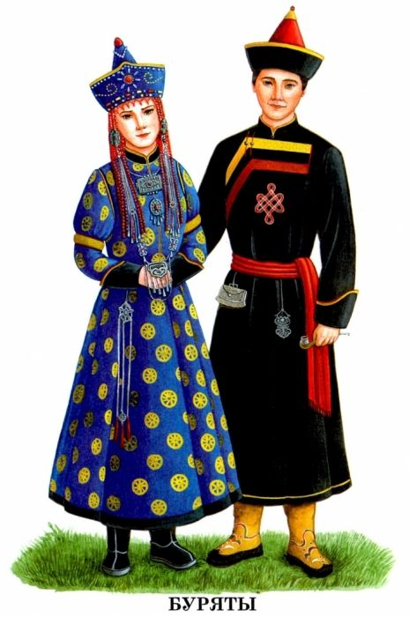
Бурятский
Традиции в национальной одежде бурят связаны, прежде всего, с кочевым образом жизни и суровым климатом, с резкими перепадами температур. Национальная одежда бурят хорошо приспособлена к кочевому образу жизни. Костюм изготавливался из меха, шерсти, кожи, шелка.
Головной убор бурят (малгай) — это шапка конической формы, отороченная бархатом или мехом, которая наверху завершается серебряным навершием полусферической формы с красной бусиной (дэнзэ). От нижней части «дэнзэ» вниз струятся красные шелковые кисти (улаан залаа).
Энгэр (досл. четырехугольный борт) является важным элементом национального костюма бурят, находится на грудной части верхней полы, где вшиваются три разноцветные полосы — внизу розовато-красного цвета, в середине чёрного, сверху золотисто-жёлтого, белого, зелёного или синего цвета.Энгэр как элемент одежды монголоязычных народов
Женская одежда состояла из рубахи (самса) и штанов (умдэ), поверх которых носили халат (дэгэл). Одежда менялась в соответствии с переходом из одного возраста в другой, с изменением положения в обществе, семье и строго соответствовала возрасту женщины.
Буряты придавали большое значение украшениям, они очень сложные и многокомпонентные (серебро, коралл, бирюза, янтарь)

Slide 13
СПАСИБО ЗА ВНИМАНИЕ !

